Slide 1

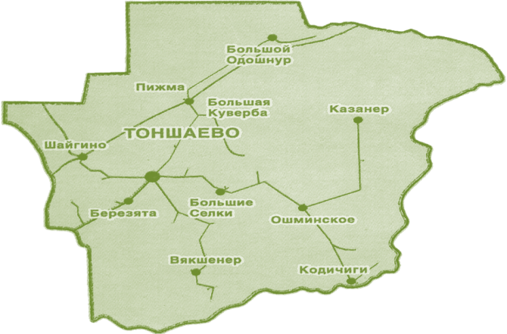
«Бюджет для граждан
Тоншаевского муниципального района»
подготовлен на основании решения Совета депутатов Тоншаевского муниципального округа от 24 мая 2021 года №132
«Об исполнении районного бюджета Тоншаевского муниципального района
за 2020 год»

Slide 2
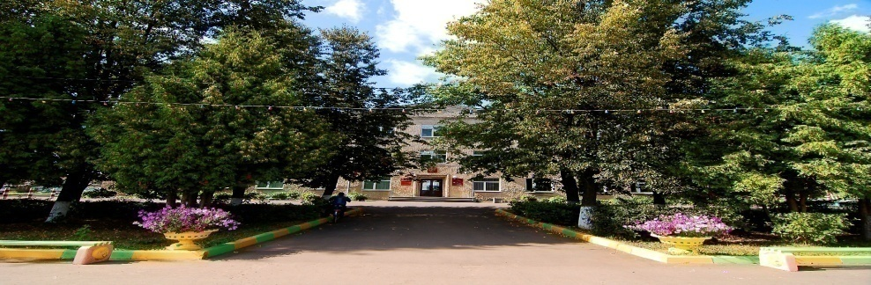
Уважаемые жители Тоншаевского района!
В целях реализации принципа прозрачности, открытости районного бюджета и информирования жителей о расходовании средств бюджета разработан «Бюджет для граждан» по исполнению бюджета Тоншаевского муниципального района Нижегородской области за 2020 год.
Представленная информация позволит вам составить представление:
1. об источниках формирования доходов бюджета района,
2. о направлениях расходования бюджетных средств в 2020 году, и сделать выводы об эффективности использования бюджетных средств.

Slide 3
ОСНОВНЫЕ ПОНЯТИЯ, ТЕРМИНЫ И ОПРЕДЕЛЕНИЯ
Слово «бюджет» происходит от старонормандского «bougette» – кошелёк, сумка, кожаный мешок, мешок с деньгами. В настоящее время термин утратил своё первоначальное значение, поскольку «бюджет» в современном понимании уже не обозначает «копилку» - физическую или счёт в банке, в которой хранятся средства.
Сегодня бюджет необходимо рассматривать как оформленный документально план поступлений и выплат. Так, например, бюджет Тоншаевского района, ежегодно утверждаемый Земским собранием Тоншаевского муниципального района, в самом простом понимании представляет собой перечень источников поступлений (доходная часть бюджета), перечень направлений расходования поступающих средств (расходная часть бюджета), а также их ожидаемые годовые значения.
Общий объём бюджета не означает, что указанная сумма собрана за счет налогов и иных поступлений и по состоянию на начало года хранится на каком-либо счёте, а в течение года расходуется. В действительности поступление и расходование средств «растянуто» в течение года и осуществляется приблизительно равномерно. Этот процесс называется «исполнением бюджета». Так, различают исполнение бюджета по доходам (поступление в течение времени средств от уплаты налогов и сборов, безвозмездных поступлений на единый счёт бюджета) и исполнение бюджета по расходам (выплаты в течение времени средств с единого счёта бюджета).
Если доходы бюджета превышают расходы, это значит, что бюджет сформирован с профицитом, если же наоборот – расходы превышают доходы, значит бюджет дефицитный. Наличие дефицита бюджета не означает, что какие-либо из запланированных расходов не будут оплачены. Все принятые в бюджете обязательства должны быть исполнены, однако оплата некоторых расходов будет осуществлена не за счёт доходов, а за счёт источников финансирования дефицита бюджета. К таковым относятся: банковские кредиты, бюджетные кредиты (кредиты, полученные от других бюджетов), остатки на счете бюджета (неиспользованные средства прошлого года) и иные источники.
Размер дефицита бюджета жёстко ограничен Бюджетным кодексом. Предельный размер дефицита местных бюджетов не может превышать 10% общего объема доходов без учёта безвозмездных поступлений.

Slide 4
ОСНОВНЫЕ ПОНЯТИЯ, ТЕРМИНЫ И ОПРЕДЕЛЕНИЯ
Безвозмездные поступления в бюджет – межбюджетные трансферты (средства), предоставляемые одним бюджетом другому. Межбюджетные трансферты формируют значительную часть бюджетов всех уровней.
Межбюджетные трансферты подразделяются на дотации, субсидии, субвенции.
Дотации предоставляются на безвозмездной и безвозвратной основе без установления направлений и (или) условий их использования, т.е. направляются на цели, определяемые получателем самостоятельно. Дотации обычно называют «нецелевыми межбюджетными трансфертами».
Субсидии предоставляются на поддержку реализации полномочий, исполнение которых закреплено за получателем субсидий. Субсидии обычно предоставляются на условиях софинансирования – это означает, что получатель субсидии должен за счёт собственных средств предусмотреть определенную долю финансирования (обычно от 5% до 50%) на те же цели.
Субвенции предоставляются на осуществление переданных полномочий, то есть полномочий, которые не закреплены за получателем субвенции. Например, полномочия по организации общедоступного и бесплатного дошкольного образования в муниципальных дошкольных образовательных организациях, общедоступного и бесплатного дошкольного, начального общего, основного общего, среднего общего образования в муниципальных общеобразовательных организациях, обеспечение дополнительного образования детей в муниципальных общеобразовательных организациях (далее - полномочия в сфере общего образования) относятся к полномочиям субъектов Российской Федерации и в обычной ситуации должны исполняться органами государственной власти субъектов Федерации. Указанные полномочия были переданы для исполнения городскому округу. Для исполнения данных полномочий району предоставляются субвенции. Таким образом, полномочия в сфере общего образования полностью обеспечиваются за счет средств бюджета субъекта.
Остальная доля доходов бюджета – налоговые и неналоговые доходы (обычно именуются «собственными доходами»).

Slide 5
Исполнение бюджета – процесс сбора и учета доходов и осуществление расходов на основе сводной бюджетной росписи и кассового плана
Основные этапы исполнения бюджета:
исполнение бюджета по доходам (обеспечение полного и своевременного поступления в бюджет налогов, сборов, доходов от использования имущества и других обязательных платежей, в соответствии с утвержденными бюджетными назначениями
исполнение бюджета по расходам (обеспечение последовательного финансирования мероприятий, предусмотренных решением о бюджете, в пределах утвержденных сумм с целью исполнения принятых муниципальным образованием расходных обязательств

Slide 6
ДОХОДЫ БЮДЖЕТА
– это безвозмездные и безвозвратные поступления денежных средств в бюджет
Налоговые доходы
Поступления от уплаты налогов, установленные Налоговым
Кодексом РФ, законодательством
Нижегородской области и
Решениями земского собрания Тоншаевского муниципального района Нижегородской области
налог на доходы физических лиц;
акцизы;
земельный налог;
налог на имущество физических лиц;
другие налоги.
Неналоговые доходы
Поступления от уплаты пошлин и сборов, установленных законодательством РФ, нормативными правовыми актами Тоншаевского муниципального района
доходы от использования и продажи муниципального имущества и земли;
плата за негативное воздействие на окружающую среду;
штрафы за нарушение законодательства;
иные неналоговые доходы.
Безвозмездные поступления
Поступления от других бюджетов бюджетной системы, граждан и организаций (межбюджетные
трансферты в виде дотаций,
субсидий, субвенций и иных
межбюджетных трансфертов, а также поступления от
физических и юридических лиц (кроме налоговых и
неналоговых доходов)

Slide 7









Распределение расходов по основным функциям
Расходы бюджета – выплачиваемые из бюджета денежные средства, за исключением средств, являющихся источниками финансирования дефицита бюджета.
Формирование расходов осуществляется в соответствии с расходными обязательствами, законодательно закрепленными за соответствующими уровнями бюджетов.
Принципы формирования расходов бюджета: по разделам (подразделам) функциональной структуры, по ведомствам, по муниципальным программам.
Формирование расходов по разделам классификации расходов
ОБЩЕГОСУДАРСТВЕННЫЕ
ВОПРОСЫ
ЖИЛИЩНО-
КОММУНАЛЬНОЕ
ХОЗЯЙСТВО
ФИЗИЧЕСКАЯ КУЛЬТУРА, СПОРТ И СМИ
НАЦИОНАЛЬНАЯ
ОБОРОНА,
ПРАВООХРАНИТЕЛЬНАЯ
ДЕЯТЕЛЬНОСТЬ
ОБСЛУЖИВАНИЕ
ГОСУДАРСТВЕННОГО
И МУНИЦИПАЛЬНОГО
ДОЛГА
ОБРАЗОВАНИЕ
НАЦИОНАЛЬНАЯ
ЭКОНОМИКА
КУЛЬТУРА И
КИНЕМАТОГРАФИЯ
СОЦИАЛЬНАЯ
ПОЛИТИКА

Slide 8





Сбалансированность бюджета, дефицит, профицит
Сбалансированность бюджета по доходам и расходам – основополагающее требование, предъявляемое к органам исполнительной власти и органам местного самоуправления
Доходы
Бездефицитный бюджет
Доходы=Расходы
Расходы
Доходы
Расходы
Доходы
Расходы
Дефицит
Расходы>Доходы
В случае превышения расходов над доходами образуется дефицит бюджета(необходимы источники покрытия дефицита)
Профицит
Доходы>Расходы
В случае превышения доходов над расходами образуется профицит бюджета (можно накапливать резервы)

Slide 9

Динамика прогнозных показателей социально-экономического развития Тоншаевского района

Slide 10
Динамика прогнозных показателей социально-экономического развития Тоншаевского района(продолжение)

Slide 11
СТРУКТУРА ДОХОДОВ КОНСОЛИДИРОВАННОГО БЮДЖЕТА
ЗА 2020 ГОД,ТЫС.РУБ.

Slide 12
ИСПОЛНЕНИЕ КОНСОЛИДИРОВАННОГО БЮДЖЕТА ПО ДОХОДАМ ЗА 2018-2020 ГОД, ТЫС.РУБЛЕЙ
В 2020 году консолидированный бюджет Тоншаевского муниципального района по доходам исполнен в сумме 768229,1 тыс.рублей или 98,74% к плановым назначениям

Slide 13
ОСНОВНЫЕ НАЛОГОВЫЕ И НЕНАЛОГОВЫЕ ДОХОДЫ КОНСОЛИДИРОВАННОГО БЮДЖЕТА ЗА 2020 ГОД, ТЫС.РУБЛЕЙ
 | Первоначальный план | Уточненный план | Исполнение
Налоговые и неналоговые доходы
Налог на доходы физических лиц | 159123,9 | 165727,6 | 170448,8
Акцизы по подакцизным товарам (продукции) | 15232,3 | 15232,3 | 12605,5
Налог, взимаемый в связи с применением упрощенной системы налогообложения | 9086,3 | 6901,6 | 7316,0
Единый налог на вмененный доход для отдельных видов деятельности | 4839,7 | 4439,7 | 4608,8
Единый сельскохозяйственный налог | 2,6 | 2,6 | 46,6
Налог, взимаемый в связи с применением патентной системы налогообложения | 12,1 | 10,1 | 10,6
Налог на имущество физических лиц | 3902,3 | 2958,9 | 2759,0
Земельный налог | 8189,8 | 7470,0 | 7015,7
Государственная пошлина | 2231,8 | 2572,0 | 2952,8
Доходы, получаемые в виде арендной платы за земельные участки | 4324,5 | 5034,3 | 5296,8
Доходы от сдачи в аренду имущества, находящегося в оперативном управлении органов государственной власти | 2040,8 | 1667,4 | 1725,5
Прочие поступления от использования имущества, находящегося в собственности муниципальных районов | 40,0 | 40,0 | 38,0
Плата за негативное воздействие на окружающую среду | 213,6 | 213,6 | 83,2
Доходы от оказания платных услуг (работ) и компенсации затрат государства |  |  | 38,3
Доходы от реализации имущества, находящегося в оперативном управлении учреждений | 10,0
Доходы от продажи земельных участков, находящихся в государственной и муниципальной собственности | 500,0 | 3341,4 | 4042,6
Штрафы, санкции | 110,0 | 422,4 | 891,4
Прочие неналоговые доходы |  |  | 6,2

Slide 14
ОСНОВНЫЕ БЕЗВОЗМЕЗДНЫЕ ПОСТУПЛЕНИЯ КОНСОЛИДИРОВАННОГО БЮДЖЕТА ЗА 2020 ГОД, ТЫС.РУБЛЕЙ
 | Первоначальный план | Уточненный план | Исполнение
Безвозмездные поступления
Дотации на выравнивание бюджетной обеспеченности | 117545,9 | 117545,9 | 117545,9
Дотации на поддержку мер по обеспечению сбалансированности бюджетов | 15305,2 | 15305,2 | 15305,2
Субсидии бюджетам муниципальных районов на софинансирование капитальных вложений в объекты муниципальной собственности |  | 1360,5 | 656,9
Субсидии бюджетам на осуществление дорожной деятельности в отношении автомобильных дорог общего пользования, а также капитального ремонта и ремонта дворовых территорий многоквартирных домов, проездов к дворовым территориям многоквартирных домов населенных пунктов |  | 7616,2 | 7374,9
Субсидии бюджетам муниципальных образований на обеспечение мероприятий по переселению граждан из аварийного жилищного фонда, |  | 115815,9 | 106333,6
Субсидии бюджетам муниципальных районов на обеспечение мероприятий по переселению граждан из аварийного жилищного фонда, за счет средств бюджетов |  | 5120,2 | 2538,2
Субсидии бюджетам муниципальных районов на организацию бесплатного горячего питания обучающихся, получающих начальное общее образование в государственных и муниципальных образовательных организациях |  | 2945,4 | 2945,4
Субсидии бюджетам на обеспечение развития и укрепления материально-технической базы домов культуры в населенных пунктах с числом жителей до 50 тысяч человек |  | 840,9 | 840,9
Субсидии бюджетам муниципальных районов на реализацию мероприятий по обеспечению жильем молодых семей |  | 690,7 | 690,7
Субсидии бюджетам на поддержку отрасли культуры |  | 262,7 | 262,7
Субсидии бюджетам муниципальных районов на реализацию программ формирования современной городской среды | 185,6 | 6596,1 | 6596,1
Прочие субсидии |  | 35660,4 | 35547,7
Субвенции бюджетам муниципальных районов на выполнение передаваемых полномочий субъектов Российской Федерации | 229458,1 | 227072,4 | 227072,2
Субвенции бюджетам на компенсацию части платы, взимаемой с родителей (законных представителей) за присмотр и уход за детьми, посещающими образовательные организации, реализующие образовательные программы дошкольного образования | 4147,6 | 2512,6 | 2512,6

Slide 15
ОСНОВНЫЕ БЕЗВОЗМЕЗДНЫЕ ПОСТУПЛЕНИЯ КОНСОЛИДИРОВАННОГО БЮДЖЕТА ЗА 2020 ГОД, ТЫС.РУБЛЕЙ (продолжение)
Безвозмездные поступления | Первоначальный план | Уточненный план | Исполнение
Субвенции бюджетам муниципальных образований на предоставление жилых помещений детям-сиротам и детям, оставшимся без попечения родителей, лицам из их числа по договорам найма специализированных жилых помещений | 8821,9 | 7623,3 | 7623,0
Субвенции бюджетам муниципальных районов на осуществление первичного воинского учета на территориях, где отсутствуют военные комиссариаты | 971,6 | 1083,3 | 1083,3
Субвенции бюджетам муниципальных районов на осуществление полномочий по составлению (изменению) списков кандидатов в присяжные заседатели федеральных судов общей юрисдикции в Российской Федерации | 17,7 | 17,7 | 1,9
Субвенции бюджетам муниципальных районов на ежемесячное денежное вознаграждение за классное руководство педагогическим работникам государственных и муниципальных общеобразовательных организаций |  | 2864,4 | 2864,4
Субвенции бюджетам муниципальных районов на стимулирование развития приоритетных подотраслей агропромышленного комплекса и развитие малых форм хозяйствования |  | 46,9 | 46,9
Субвенции бюджетам муниципальных районов на поддержку сельскохозяйственного производства по отдельным подотраслям растениеводства и животноводства |  | 405,3 | 405,3
Межбюджетные трансферты, передаваемые бюджетам муниципальных районов для компенсации дополнительных расходов, возникших в результате решений, принятых органами власти другого уровня |  | 9187,4 | 9106,7
Прочие межбюджетные трансферты, передаваемые бюджетам |  | 622,7 | 618,4
Прочие безвозмездные поступления от негосударственных организаций в бюджеты сельских поселений |  | 269,4 | 268,9
Прочие безвозмездные поступления от негосударственных организаций в бюджеты городских поселений |  | 385,1 | 423,5
Прочие безвозмездные поступления в бюджеты сельских поселений |  | 146,4 | 146,1
Прочие безвозмездные поступления в бюджеты городских поселений |  | 234,1 | 230,5
Возврат остатков субсидий, субвенций и иных межбюджетных трансфертов, имеющих целевое назначение, прошлых лет из бюджетов муниципальных районов |  | -254,4 | 698,6

Slide 16
СТРУКТУРА РАСХОДОВ КОНСОЛИДИРОВАННОГО БЮДЖЕТА
В 2020 ГОДУ, ТЫС.РУБ.

Slide 17
СВЕДЕНИЯ О РАСХОДАХ КОНСОЛИДИРОВАННОГО БЮДЖЕТА ПО РАЗДЕЛАМ И ПОДРАЗДЕЛАМ ЗА 2020 ГОД, тысяч рублей
Наименование расходов | Назначено | Исполнено | % исполнения
Общегосударственные вопросы | 82711,3 | 78897,1 | 95,39
Функционирование высших исполнительных органов государственной власти субъектов Российской Федерации, местных администраций | 33823,1 | 33527,6 | 99,13
Обеспечение деятельности финансовых, налоговых и органов финансового (финансово-бюджетного) надзора | 9625,5 | 9567,9 | 99,40
Резервные фонды | 409,5 | 0,0 | 0,0
Другие общегосударственные вопросы | 30795,8 | 27770,1 | 90,17
Национальная оборона | 1083,3 | 1083,3 | 100,00
Мобилизационная и вневойсковая подготовка | 1083,3 | 1083,3 | 100,00
Национальная безопасность | 13328,8 | 11726,3 | 87,98
Защита населения и территории от чрезвычайных ситуаций природного и техногенного характера, гражданская оборона | 5770,9 | 5402,0 | 93,61
Обеспечение пожарной безопасности | 7557,8 | 6324,4 | 83,68
Национальная экономика | 67337,6 | 64127,3 | 95,23
Общеэкономические вопросы | 0,0 | 0,0 | 0,0
Сельское хозяйство | 6341,9 | 6341,4 | 100,00
Транспорт | 950,0 | 950,0 | 100,00
Дорожное хозяйство (дорожные фонды) | 45064,6 | 42196,5 | 93,64
Другие вопросы в области национальной экономики | 11797,9 | 11633,8 | 98,61
Жилищно-коммунальное хозяйство | 174071,7 | 159275,4 | 91,50
Жилищное хозяйство | 129388,5 | 116336,7 | 89,91
Коммунальное хозяйство | 8682,6 | 8416,0 | 96,93
Благоустройство | 35506,9 | 34341,4 | 96,72

Slide 18
СВЕДЕНИЯ О РАСХОДАХ КОНСОЛИДИРОВАННОГО БЮДЖЕТА ПО РАЗДЕЛАМ И ПОДРАЗДЕЛАМ ЗА 2020 ГОД, тысяч рублей (продолжение)
Наименование расходов | Назначено | Исполнено | % исполнения
Охрана окружающей среды | 2380,9 | 980,4 | 41,18
Сбор, удаление отходов и очистка сточных вод | 2380,9 | 980,4 | 41,18
Образование | 350571,4 | 347623,5 | 99,,16
Дошкольное образование | 112490,5 | 112414,3 | 99,93
Общее образование | 190291,2 | 189712,8 | 99,70
Дополнительное образование детей | 16138,9 | 16056,4 | 99,49
Молодежная политика | 5465,0 | 5465,0 | 100,00
Другие вопросы в области образования | 26185,8 | 23975,0 | 91,56
Культура и кинематография | 79602,1 | 77796,8 | 97,73
Культура | 56562,2 | 56562,2 | 100,0
Кинематография | 206,5 | 191,8 | 92,88
Социальная политика | 16815,6 | 15899,0 | 94,55
Социальное обеспечение населения | 574,1 | 470,7 | 81,99
Другие вопросы в области социальной политики | 710,9 | 658,2 | 92,59
Физическая культура и спорт | 2711,8 | 2656,7 | 97,97
Массовый спорт | 2711,8 | 2656,7 | 97,97
Средства массовой информации | 2297,8 | 2297,8 | 100,00
Периодическая печать и издательства | 2297,8 | 2297,8 | 100,00
Обслуживание государственного и муниципального долга | 12,0 | 10,6 | 88,33
Обслуживание государственного внутреннего и муниципального долга | 12,0 | 10,6 | 88,33
Межбюджетные трансферты бюджетам муниципальных образований общего характера | 43969,5 | 43969,5 | 100,00
Дотации на выравнивание бюджетной обеспеченности | 38703,7 | 38703,7 | 100,00
Прочие межбюджетные трансферты общего характера | 5265,8 | 5265,8 | 100,00

Slide 19
СВЕДЕНИЯ ОБ ОБЪЕМЕ МУНИЦИПАЛЬНОГО ДОЛГА В 2020 ГОДУ, ТЫС.РУБ.
Год | Верхний предел муниципального долга | Фактический объем муниципального долга | Предельный объем расходов по обслуживанию муниципального долга
2019 | 13000 | 13000 | 17,5
2020 | 6000 | 6000 | 10,6

Slide 20
ОБЪЕМ МУНИЦИПАЛЬНОГО ДОЛГА В 2020 ГОДУ, ТЫС.РУБ.
В 2020 году погашен кредит в сумме 7000 тысяч рублей

Slide 21
ФИНАНСИРОВАНИЕ МУНИЦИПАЛЬНЫХ ПРОГРАММ
В 2020 ГОДУ (ТЫС. РУБ.)
Наименование муниципальных программ | Первоначальный план расходов в 2020 году | Фактические произведенные расходы в 2020 году | % Исполнение
МП «Развитие образования Тоншаевского муниципального района Нижегородской области на период 2015-2020 годов» | 345316,1 | 344385,1 | 99,73
МП «Развитие культуры Тоншаевского муниципального района на 2018-2020 годы» | 83309,1 | 83173,8 | 99,84
МП «Развитие агропромышленного комплекса Тоншаевского муниципального района Нижегородской области на период 2015-2020 годов» | 6229,5 | 6229,3 | 99,99
МП «Защита населения и территорий от чрезвычайных ситуаций, обеспечение пожарной безопасности и безопасности людей на водных объектах в Тоншаевском муниципальном районе Нижегородской области» | 7794,0 | 7362,8 | 94,47
МП «Управление муниципальным имуществом Тоншаевского муниципального района Нижегородской области на 2018-2020 года» | 2370,8 | 2305,4 | 97,24
МП «Управление муниципальными финансами Тоншаевского муниципального района Нижегородской области на 2018-2020 года» | 80305,5 | 80238,0 | 99,92
МП «Содействие занятости населения Тоншаевского муниципального района Нижегородской области на 2016 -2020 годы» | 528,7 | 484,0 | 91,55
МП «Развитие предпринимательства и туризма Тоншаевского муниципального района Нижегородской области на 2017-2018 годы» | 6488,7 | 6488,7 | 100,00
МП «Обеспечение граждан Тоншаевского муниципального района Нижегородской области доступным и комфортным жильем на период до 2024 года» | 129332,0 | 116281,9 | 89,91
МП «Развитие физической культуры, спорта и молодежной политики в Тоншаевском муниципальном районе Нижегородской области» | 560,0 | 554,9 | 99,09

Slide 22
ФИНАНСИРОВАНИЕ МУНИЦИПАЛЬНЫХ ПРОГРАММ
В 2020 ГОДУ (ТЫС. РУБ.)
Наименование муниципальных программ | Первоначальный план расходов в 2020 году | Фактические произведенные расходы в 2020 году | % Исполнение
МП «Профилактика насилия и жестокого обращения с детьми, безнадзорности и правонарушений несовершеннолетних в Тоншаевском муниципальном районе» на 2015-2020 годы» | 60,00 | 60,00 | 100,00
МП «Формирование современной городской среды на территории Тоншаевского района на 2018-2022 годы» | 10874,9 | 10874,9 | 100,00
МП «Профилактика преступлений и иных правонарушений в Тоншаевском муниципальном районе на 2016-2020 годы» | 50,0 | 50,0 | 100,00
МП «Профилактика терроризма и экстремизма на территории Тоншаевского муниципального района на 2017-2020 годы» | 40,0 | 0,0 | 0,00
МП «Комплексные меры противодействия злоупотреблению наркотиками и их незаконному обороту на 2016 - 2018 годы» | 60,0 | 60,0 | 100,00
МП «Повышение безопасности дорожного движения в Тоншаевском муниципальном районе Нижегородской области» | 8014,4 | 7773,0 | 96,99
МП «Устройство контейнерных площадок на территории Тоншаевского муниципального района Нижегородской области на 2019-2021 годы» | 856,2 | 839,6 | 98,06
МП «Использование и охрана земель сельскохозяйственного назначения на территории Тоншаевского муниципального района на 2017-2021 годы» | 371,2 | 371,1 | 99,97
Непрограммные расходы | 83324,5 | 74018,7 | 88,83
ВСЕГО РАСХОДОВ | 765885,6 | 741551,2 | 96,82

Slide 23




ОСНОВНЫЕ НАПРАВЛЕНИЯ РАСХОДОВАНИЯ БЮДЖЕТНЫХ СРЕДСТВ НА СОЦИАЛЬНУЮ ПОЛИТИКУ В 2020 ГОДУ, ТЫС.РУБ.
Обеспечение жильем молодых семей в Нижегородской области = 787,5
Компенсация части платежа гражданам-участникам социальной ипотеки, возмещение части процентной ставки по кредитам = 160,0
Осуществление полномочий по обеспечению детей-сирот и детей, оставшихся без попечения родителей, жилыми помещениями, проведение ремонта жилых помещений, собственниками которых являются дети-сироты и дети, оставшиеся без попечения родителей = 7623,0
Компенсация части родительской платы за содержание ребенка в ДДУ = 2512,6

Slide 24



БЮДЖЕТНЫЕ СРЕДСТВА, НАПРАВЛЕННЫЕ НА ПЕРЕСЕЛЕНИЕ ГРАЖДАН ИЗ АВАРИЙНОГО ЖИЛИЩНОГО ФОНДА (С УЧЕТОМ РАЗВИТИЯ МАЛОЭТАЖНОГО ЖИЛИЩНОГО СТРОИТЕЛЬСТВА) В 2020 ГОДУ, ТЫС.РУБ.
Средства Фонда корпорации
Средства областного бюджета
Средства районного бюджета
110504,2
3860,8
987,4
Расходы в рамках муниципальной программы «Обеспечение граждан Тоншаевского муниципального района Нижегородской области доступным и комфортным жильем на период до 2024 года профинансированы в сумме 115352,4 тыс. рублей или на 89,8 % от плановых назначений

Slide 25

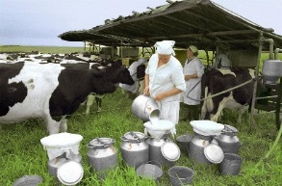
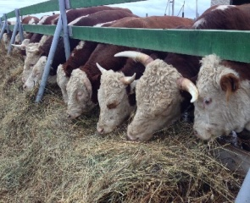
ИСПОЛЬЗОВАНИЕ СРЕДСТВ НА СЕЛЬСКОЕ ХОЗЯЙСТВО
В 2020 ГОДУ, ТЫС.РУБ.
Возмещение части затрат на приобретение элитных семян | 336,6
На обеспечение прироста сельскохозяйственной продукции собственного производства в рамках приоритетных подотраслей агропромышленного комплекса | 112,3
Возмещение части затрат на поддержку собственного производства молока | 176,4
Возмещение части процентной ставки по долгосрочным, среднесрочным и краткосрочным кредитам, взятым малыми формами хозяйствования | 7,1
Поддержка животноводства | 664,8
Расходы за счет субвенций из областного и федерального бюджетов, а также за счет средств районного бюджета выполнены
на 99,99%
Расходы профинансированы в сумме 6341,4 тыс. рублей,
или на 99,99 % от плановых назначений

Slide 26
Национальный проект «Образование»
На финансовое обеспечение деятельности центров образования цифрового и гуманитарного профилей «Точка роста» направлено 966,8 тыс.рублей
Национальный проект «Жилье и городская среда»
- субсидии на поддержку государственных программ субъектов Российской Федерации и муниципальных программ формирования современной городской среды за счет средств федерального бюджета 6332,3 тыс.рублей,
субсидии на поддержку государственных программ субъектов Российской Федерации и муниципальных программ формирования современной городской среды за счет средств областного бюджета 263,9 тыс.рублей.
софинансирование субсидии на поддержку государственных программ субъектов Российской Федерации и муниципальных программ формирование современной городской среды за счет средств районного бюджета 732,9 тыс.рублей,
субсидии на обеспечение мероприятий по переселению граждан из аварийного жилищного фонда за счет средств областного бюджета 3860,8 тыс.рублей,
субсидии на обеспечение мероприятий по переселению граждан из аварийного жилищного фонда за счет средств государственной корпорации – Фонда содействия реформированию жилищно-коммунального хозяйства 110504,2 тыс.рублей,
софинансирование субсидии на обеспечение мероприятий по переселению граждан из аварийного жилищного фонда за счет средств районного бюджета 987,4 тыс.рублей
ИСПОЛНЕНИЕ РАСХОДОВ В РАМКАХ РЕАЛИЗАЦИИ НАЦИОНАЛЬНЫХ ПРОЕКТОВ
Национальный проект «Экология»
субсидии на реализации мероприятий по сокращению доли загрязненных сточных вод за счет средств областного бюджета 656,96 тыс.рублей,
  софинансирование субсидии на реализацию мероприятий по сокращению доли загрязненных сточных вод за счет средств районного бюджета 34,57 тыс.рублей

Slide 27
ИСПОЛНЕНИЕ КОНСОЛИДИРОВАННОГО БЮДЖЕТА ПО РАСХОДАМ ЗА 2020 ГОД, ТЫС.РУБЛЕЙ
В 2020 году консолидированный бюджет Тоншаевского муниципального района по расходам исполнен в сумме 762679,3 тысяч рублей или 96,15% к плановым значениям

Slide 28
ИСПОЛНЕНИЕ РАЙОННОГО БЮДЖЕТА ТОНШАЕВСКОГО МУНИЦИПАЛЬНОГО РАЙОНА ЗА 2020 ГОД, ТЫС.РУБЛЕЙ
Исполнение районного бюджета за 2020 год - по доходам в сумме 748679,7 тысяч рублей, по расходам в сумме 741551,2 тысяч рублей, профицит районного бюджета – 7128,5 тысяч рублей

Slide 29
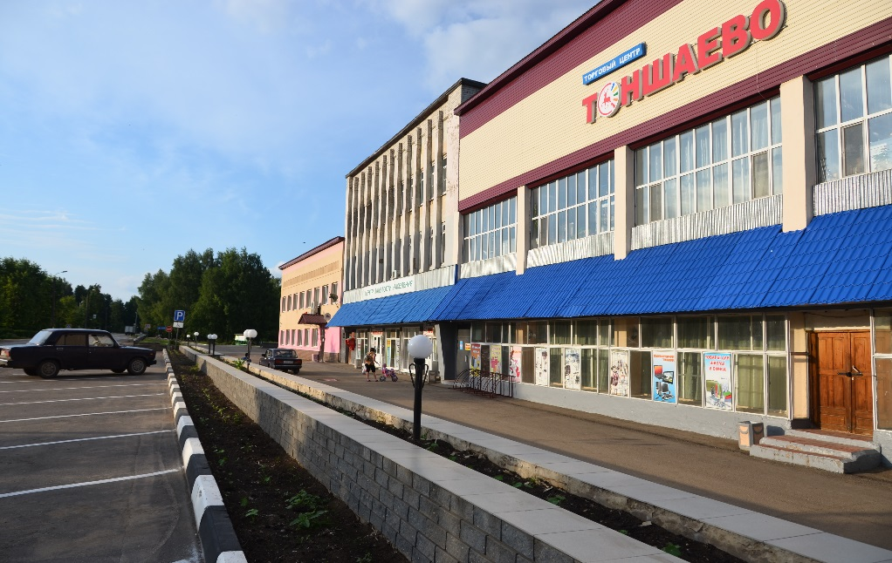
Контактная информация по управлению финансов администрации Тоншаевского муниципального округа Нижегородской области
Управление финансов администрации Тоншаевского
муниципального округа Нижегородской области
607950, Нижегородская область, р.п.Тоншаево,
ул. Свердлова, д.2
Тел. (883151) 2-12-33
Адрес электронной почты: fo_tonsh@mts-nn.ru
График работы:
Понедельник – пятница – с 8-00 до 17-00
Обеденный перерыв – с 12-00 до 13-00
Суббота, воскресенье – выходные дни
Часы приема граждан: пятница с 9-00 до 12-00

